Slide 1
視物世物，請矜觀關
隊伍名稱:nine99
成員姓名:姚九思
學校名稱:靜宜大學
科系:日本語文系3A
聯絡資訊:myapple910810@gmail.com

Slide 2
行业PPT模板http://www.1ppt.com/hangye/
目錄
P3.摘要
P6.生成AI的應用
簡述提案目的
說明如何用AI進行協作
P4.緒論
P7.設計成果
主題、動機與目的的關連
展示設計成果
P5.人文設計理念
P8.結論
此文案與人文主題的關連
總結

Slide 3
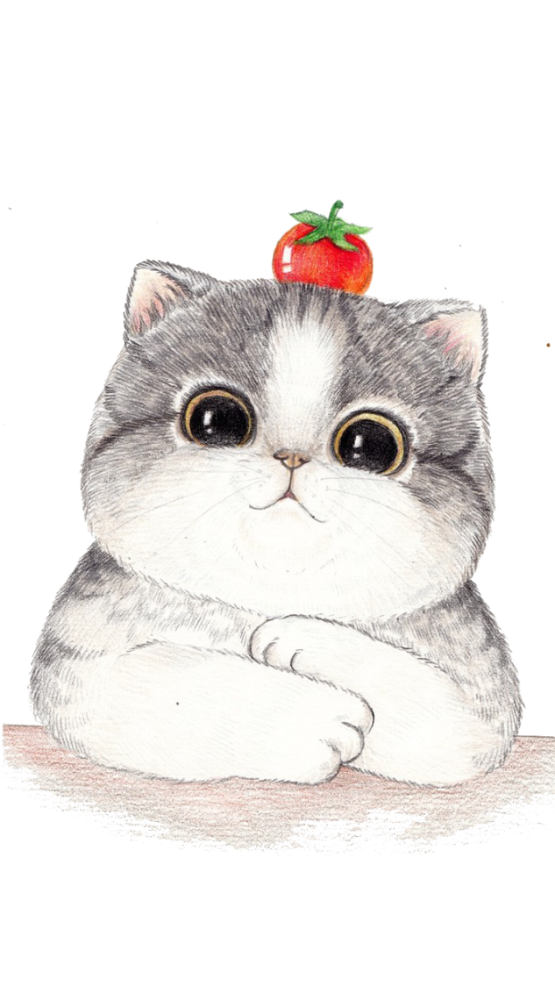
摘要
文案主題
以視物為主軸,點到心對事物的洞察與關心,不侷限於動物保育、生態保育、地球人文之關懷,及身邊所有需要視察留心之事。
目標
因應現代人對於世界上很多可以做小事幫助的事以及身邊發生須留意的是,較無興趣,偏向科技冷漠,身為地球上的居民,希望能夠提升民眾的對於各種事情的關懷以及惻隱之心。
理念
與AI配合進行整個主題的探討，以視物為起點,再到觀物,最後關物以及心念的培養整理。
預期的影響
透過文案的設計,使大家的視察心重新覺醒,並對小小的奉獻感到開心,也許並不一定能做很多事,但至少會願意盡一份心力。

Slide 4
緒論
動機
主題
自己在思考的時候也會想到是否忽略了什麼事，希望能盡量為能做到的是貢獻心力。
視察之眼跟心察之眼的養成
,讓人們先從衿持→觀察→關心
背景
目的
因應跨時代AI已經越來越發達,為避免人類變得越得越像冷漠機器人，最終世界變成幾乎都是機器人人的世界。
使人們經由觀察一切，開始將心比心，重視生活的一切，不限於動植物以及生態保育

Slide 5
人文設計理念
工具
工具使用
和人文的關係與傳播
其他
Chatgpt
canva
將準備好所想要做的事項交給AI處理配合
以人為出發點,所有的主題構想都和人有關，包括人的表面與裏面思考，使用文案來進行傳播
希望能透過人們受文案的影響秉持的願意瞭解一且一切的心

Slide 6
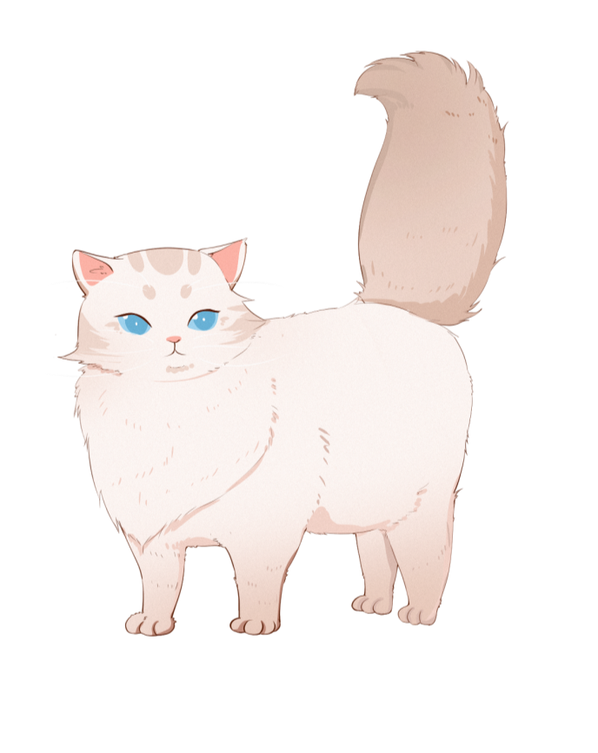
生成式AI的應用
打開chat gpt
輸入自己的需求文案
Phase 1
Phase 2
Phase 3
Phase 4
用canva生成圖片搭配文字後完成
得到文案

Slide 7
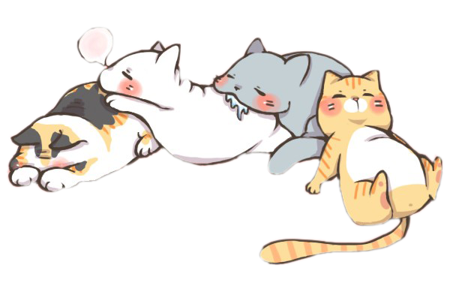
設計成果
希望大家更留心於生活上的一切以及多關心世界，圖片中的女生雖然盲眼，但身邊卻有大大的愛心,代表著眼盲心不盲

Slide 8
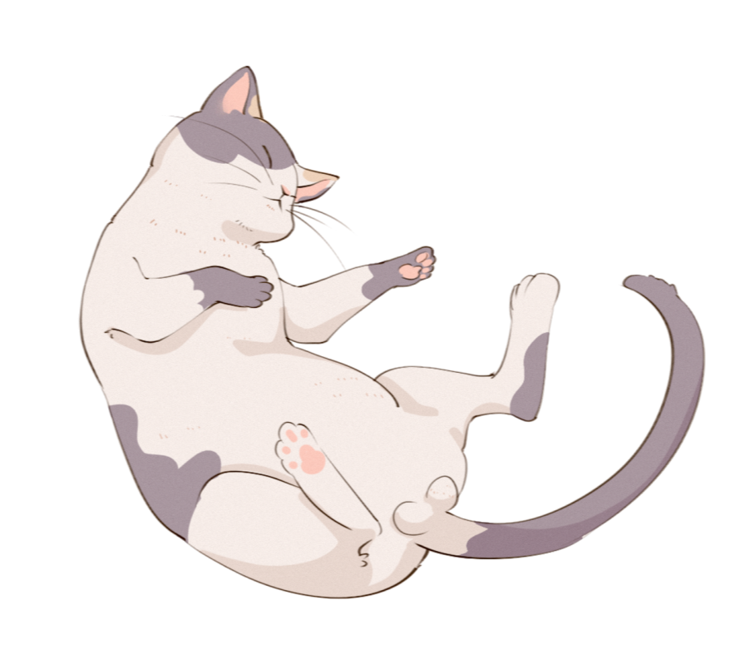
結論
想透過盲人也能散播愛,來讓大家覺得自己平常不會去做事情其實是很簡單就可以做到的，有時候可能只是一個小動作，也可能造成蝴蝶效應也不一定，總之，大家都能多用心觀察一切以及關心世界，世界一定會更美好。

